Slide 1
Centrality Measurements
1.度中心性（degree centrality）
2.特征向量中心性（ eigenvector centrality）
3.Katz中心性（ Katz centrality）
4.PageRank中心性（ PageRank centrality）
5.HITS算法（HITS centrality）
6.中间中心性（betweenness centrality）
7.接近中心性（closeness centrality）
8. VoteRank

Slide 2
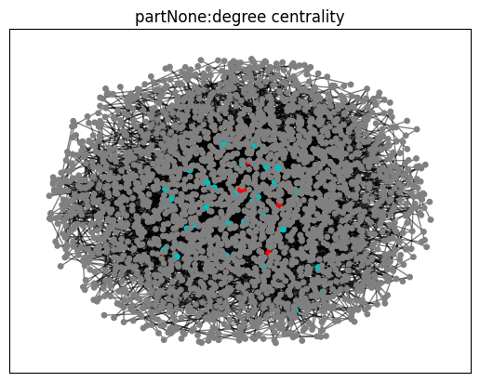
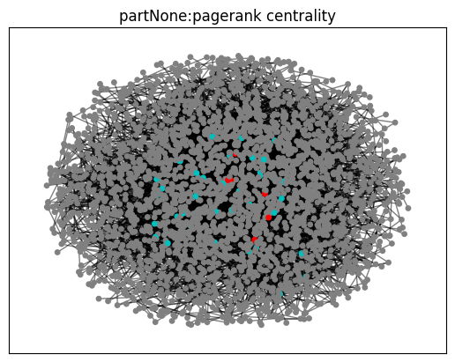
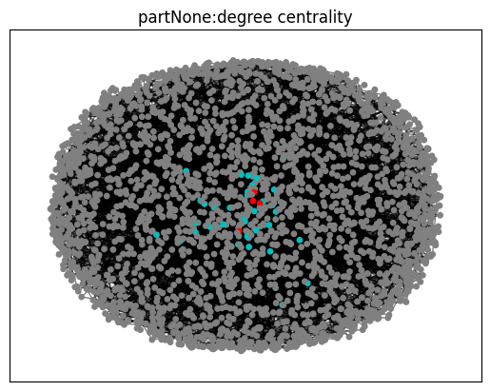
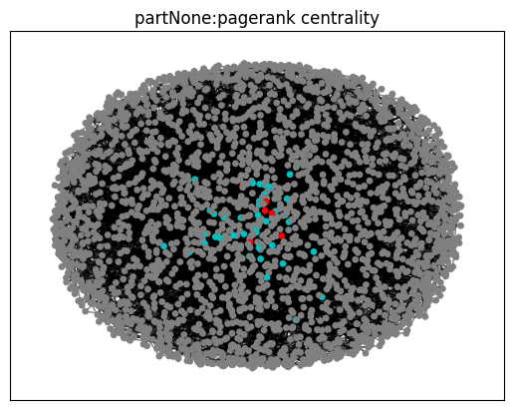
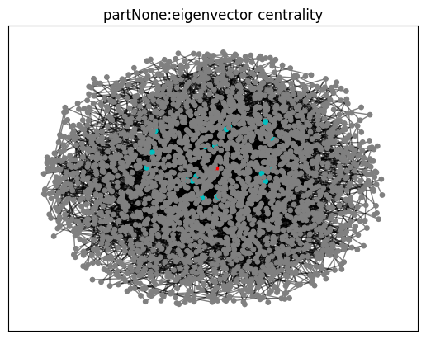
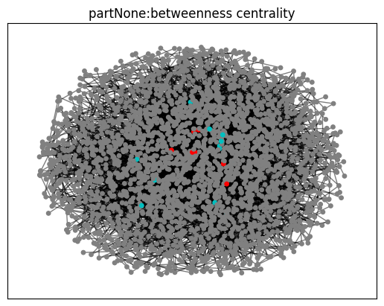
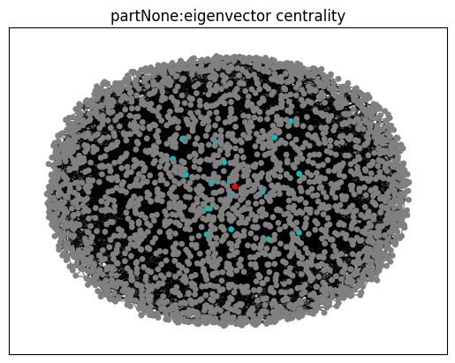
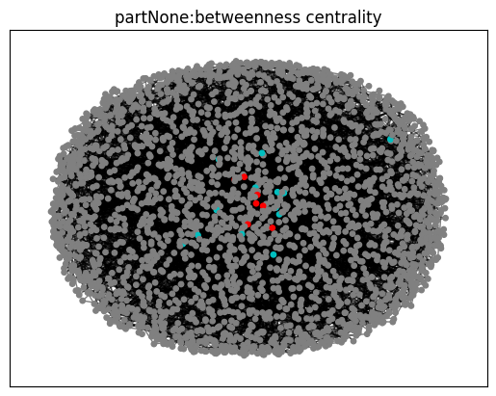
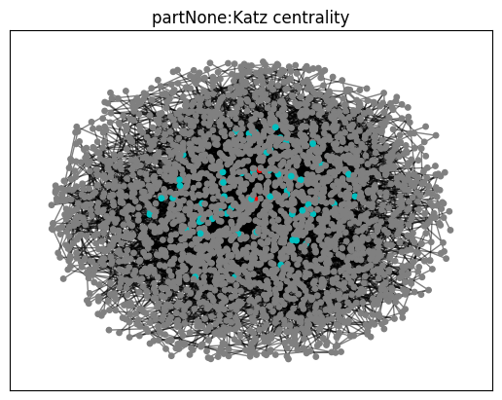
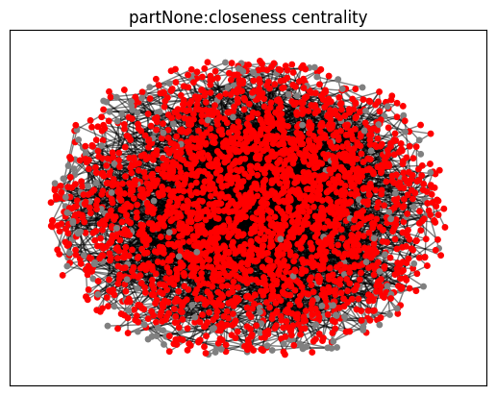
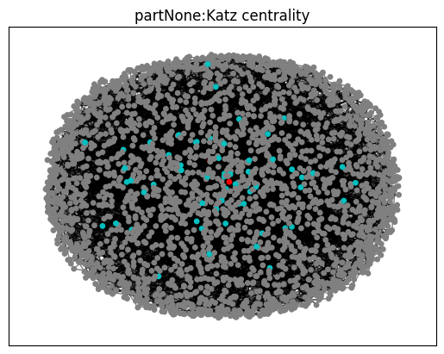
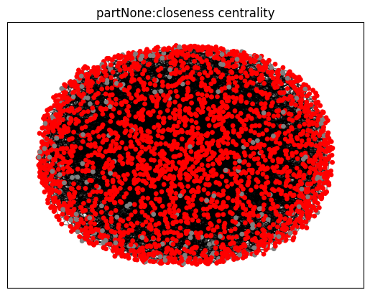
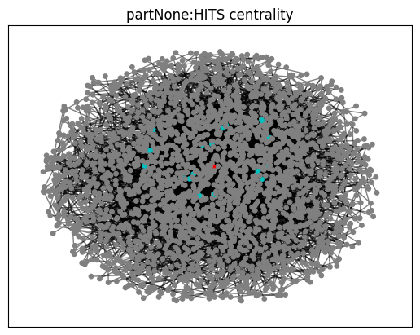
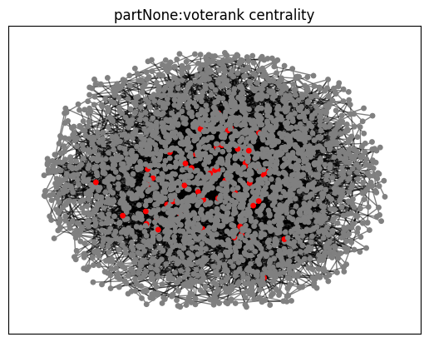
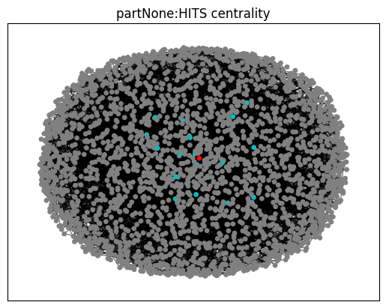
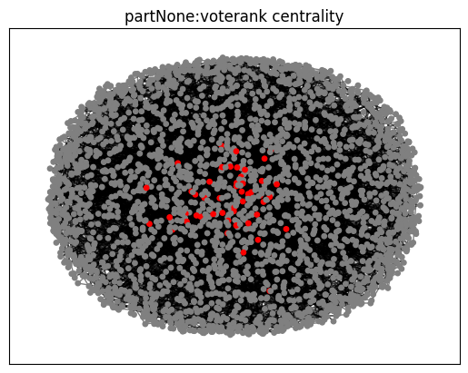
Centrality Measurements : Cora Dataset
拉宽中间节点的距离

Slide 3
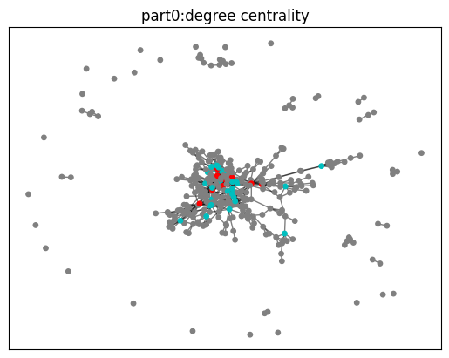
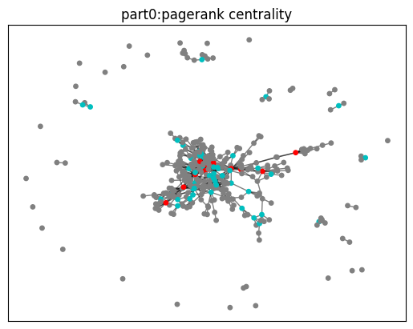
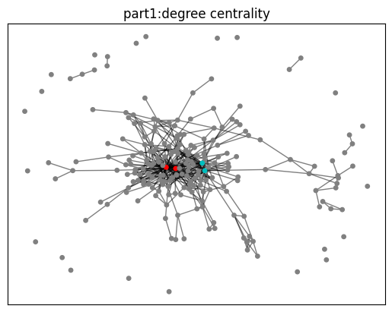
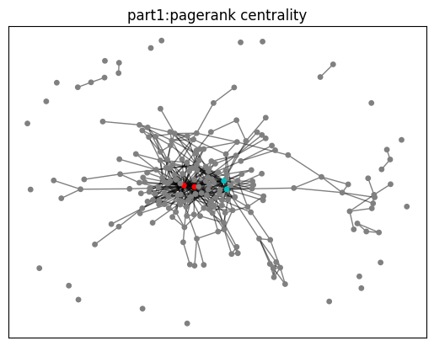
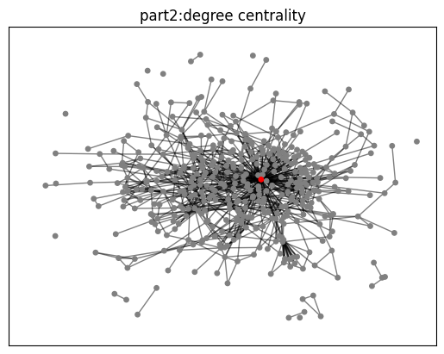

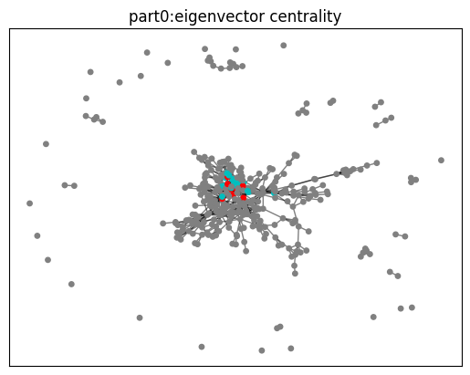
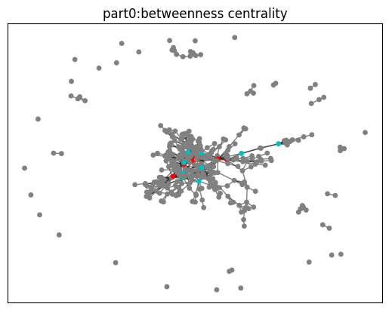
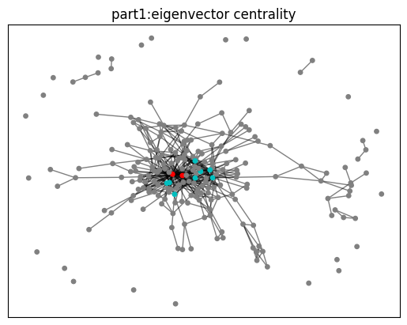
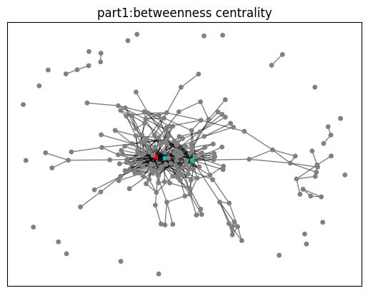


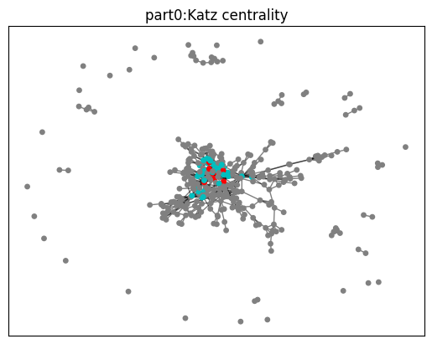
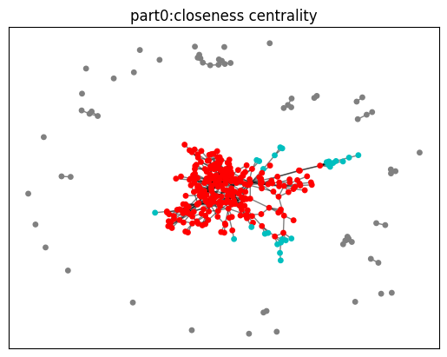
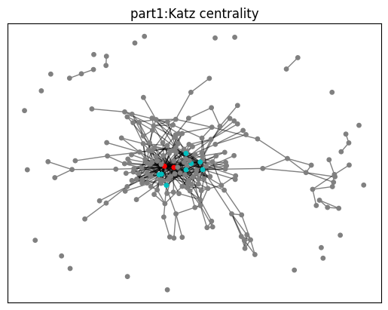
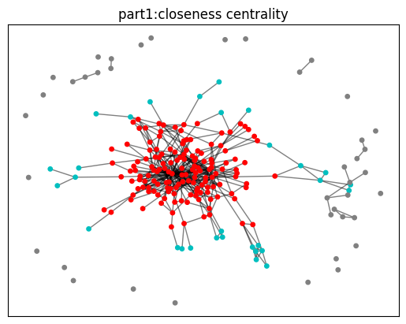

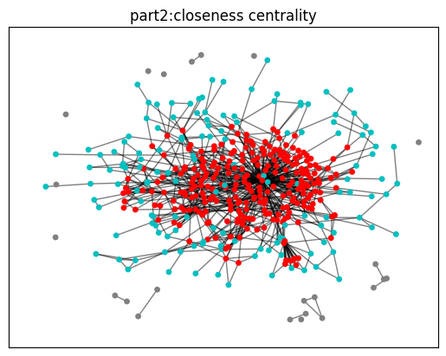
Centrality Measurements : Label Divided
类别：基于案例
类别：遗传算法
类别：神经网络

Slide 4
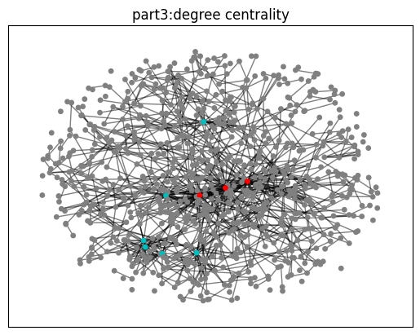
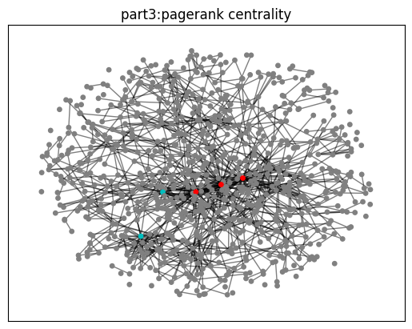
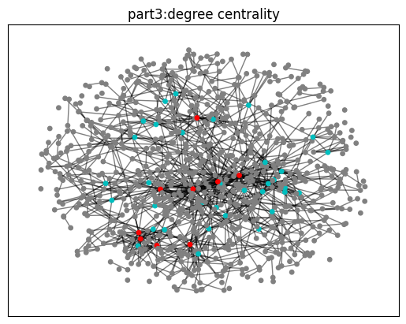
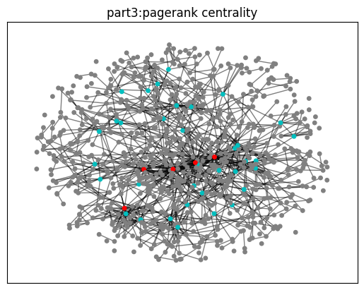
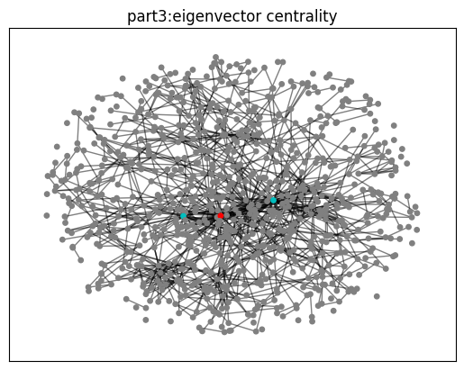
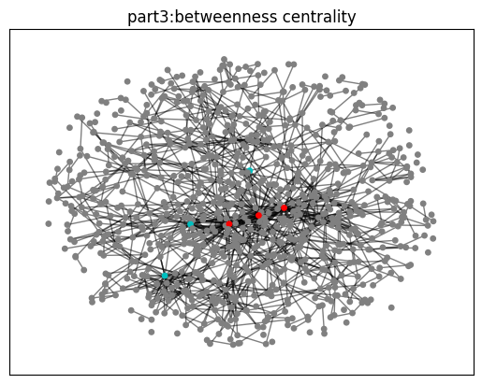
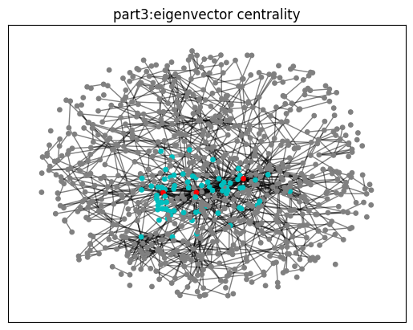
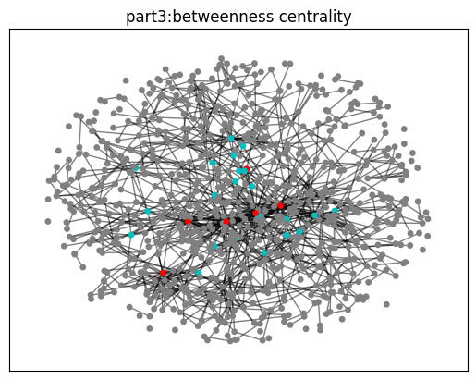
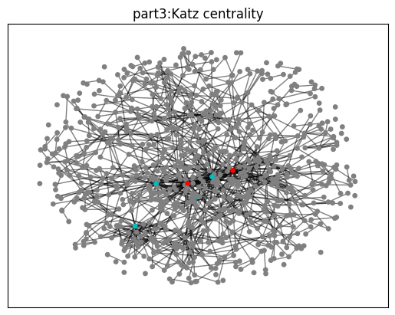
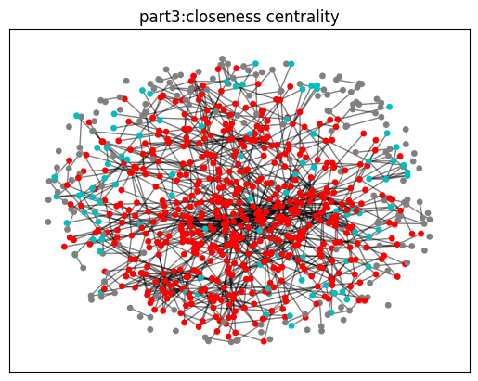
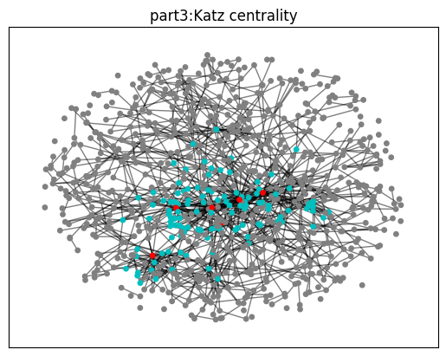
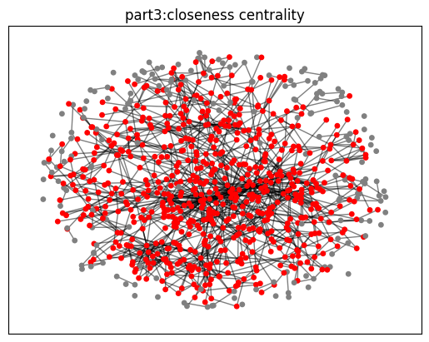
Centrality Measurements : Label Divided
如果想关注到更多的重要节点
＞0.5*Max_value：红色
＞0.25*Max_value：青色
＞0.25*Max_value：红色
＞0.1*Max_value：青色

Slide 5
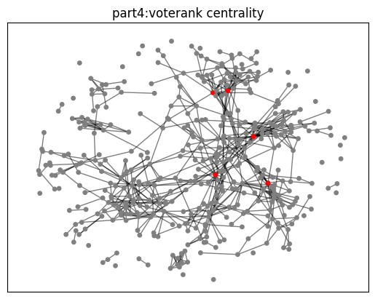
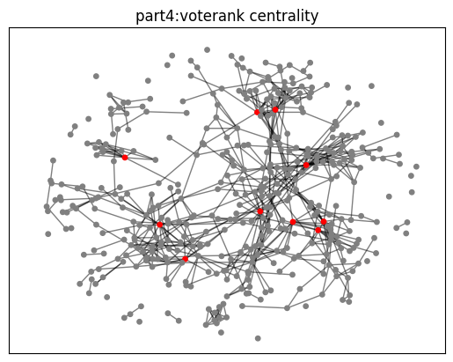
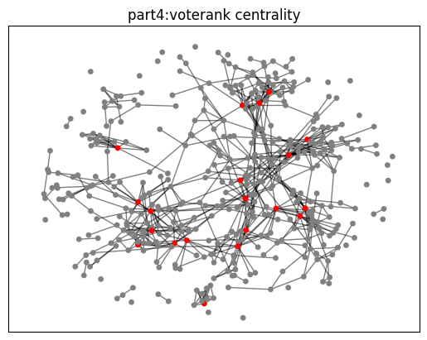

Centrality Measurements : Label Divided
通过VoteRank算法来人为设定有影响力节点的个数
K=5
K=10
在VoteRank中，所有节点投票给它的每个in-neighbor，投票率最高的节点被迭代地选出。选举节点的out-neighbor的投票能力在随后的轮次中降低。
K=20
K=40

Slide 6
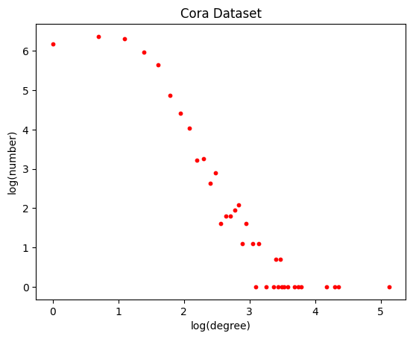
Network Attributes
考虑规则图、ER随机图、BA无标度网络、WS小世界网络、星形网络、环形网络、完全图，节点数与Cora Dataset相似
度分布
Cora网络为非连通图
Network | 节点间平均距离 | 平均群聚系数 | 图直径
Cora | - | 0.2407 | -
规则图 | 2.9129 | 0.0069 | 4
ER | 2.7551 | 0.0097 | 4
BA | 2.7876 | 0.0288 | 4
WS | 5.2332 | 0.4993 | 8
星形 | 1.9992 | 0.0000 | 2
环形 | 677.250 | 0.0 | 1354
平均群聚系数
Clustering=0.2406733

Slide 7
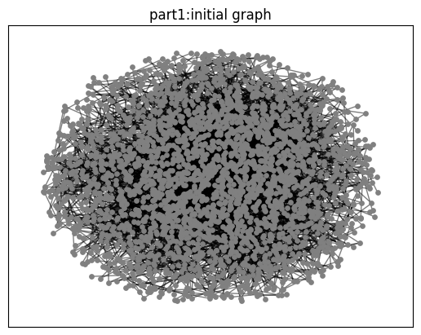
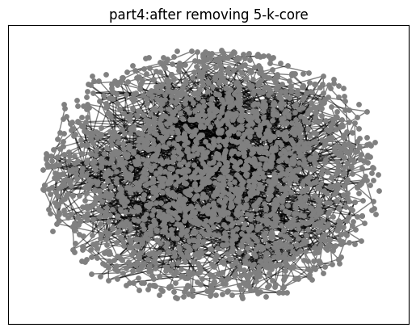
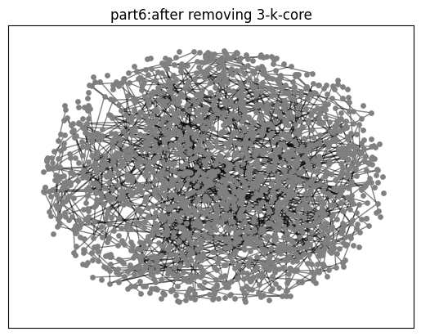
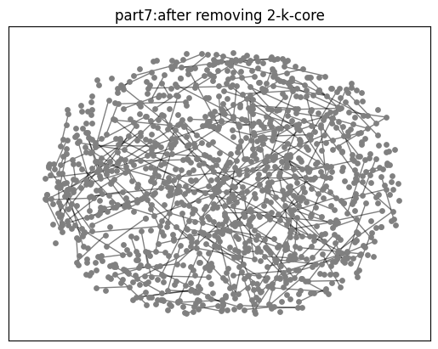











Network Evolution
Cora Dataset
遗传算法部分
理论部分

